Slide 1
El ser humano es corruptible por naturaleza, sin embargo, si la humanidad ha llegado a donde está, es por la capacidad de crear herramientas que superan las capacidades del ser humano. La búsqueda constante de mejorar las herramientas ya existentes son una de las motivaciones mas grandes de la humanidad. El Protocolo Bitcoin es una herramienta poderosa, respaldada en la Criptografía y que modifica enormemente las relaciones de poder que han existido en la humanidad hasta nuestros tiempos.
Juan José García Chávez - 2016

Slide 3
Universidad de las Fuerzas Armadas – ESPE
DISEÑO DE UN POOL DESENTRALIZADO PARA CRIPTOMONEDAS, QUE UTILICE UN ALGORITMO DE SALTOS ENTRE POOLS
García Chávez Juan José

Slide 4
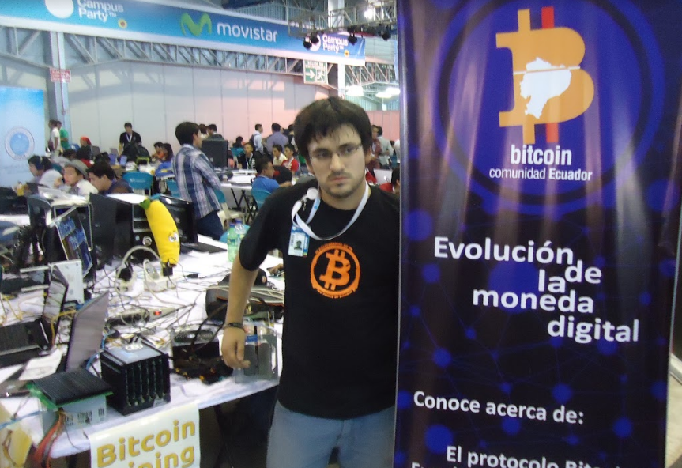
BITCOIN

Slide 5
BITCOIN

Slide 6
BITCOIN
- Satoshi Nakamoto
Nick Szabo
Hal Finney † - PGP
Gavin Andresen
Adam Back

Slide 7
Uso de Bitcoin

Slide 8
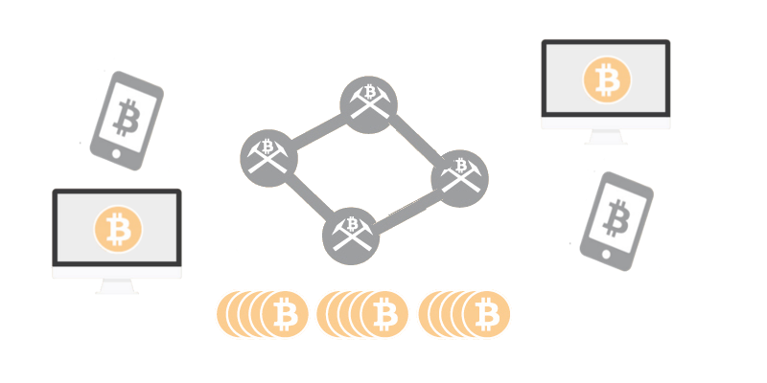
Uso de Bitcoin

Slide 9
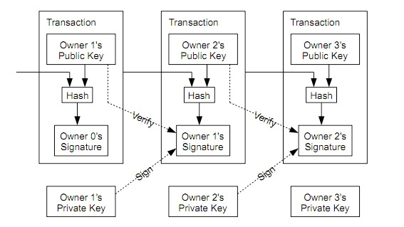
Minería de Bitcoin – Prueba de Trabajo.

Slide 10
Minería de Bitcoin - Blockchain
BLOCKCHAIN.INFO

Slide 11
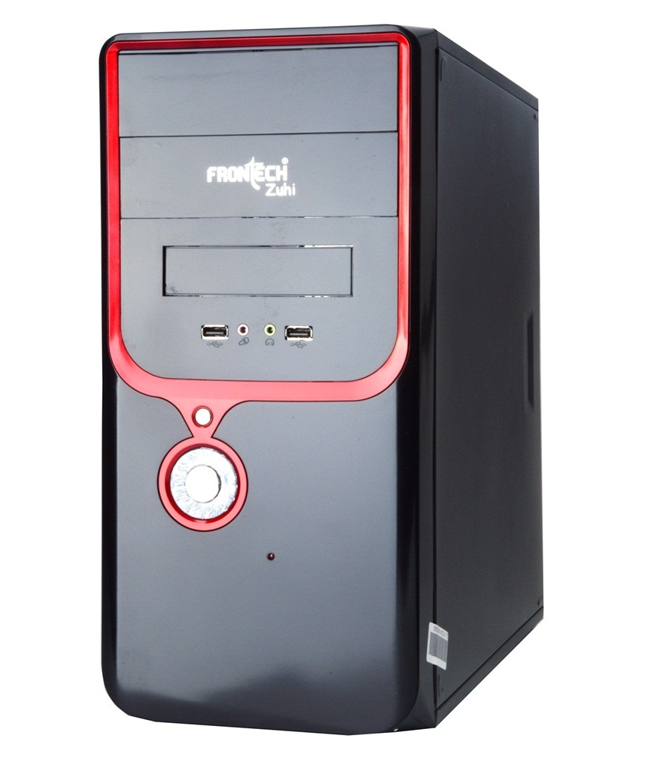
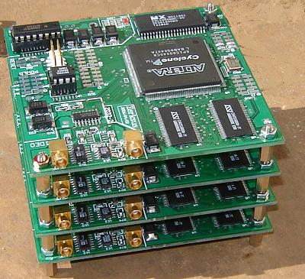
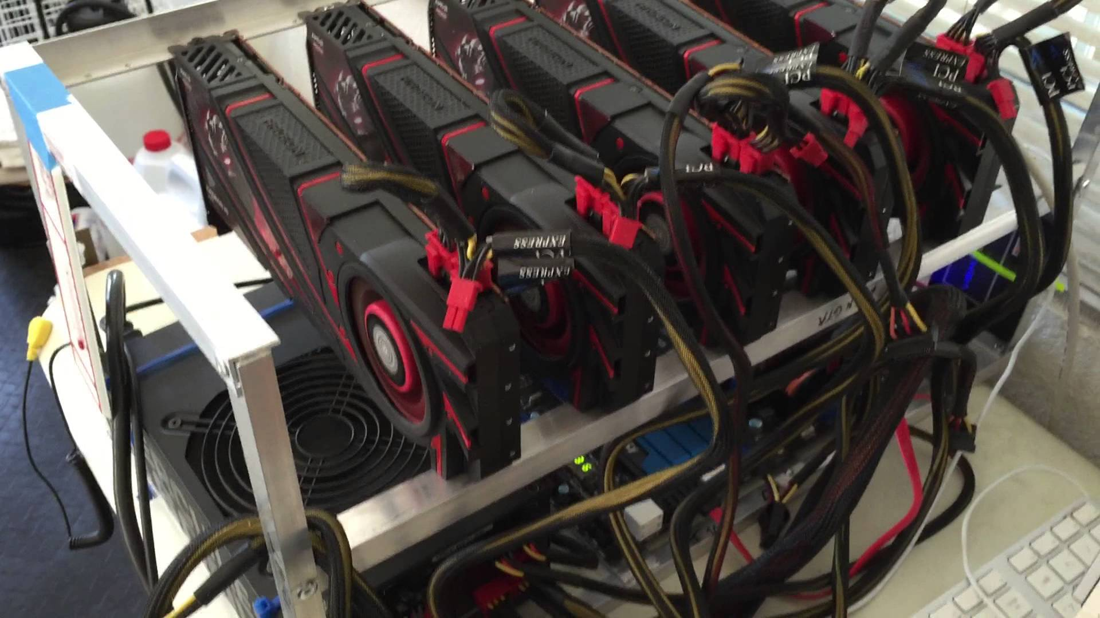
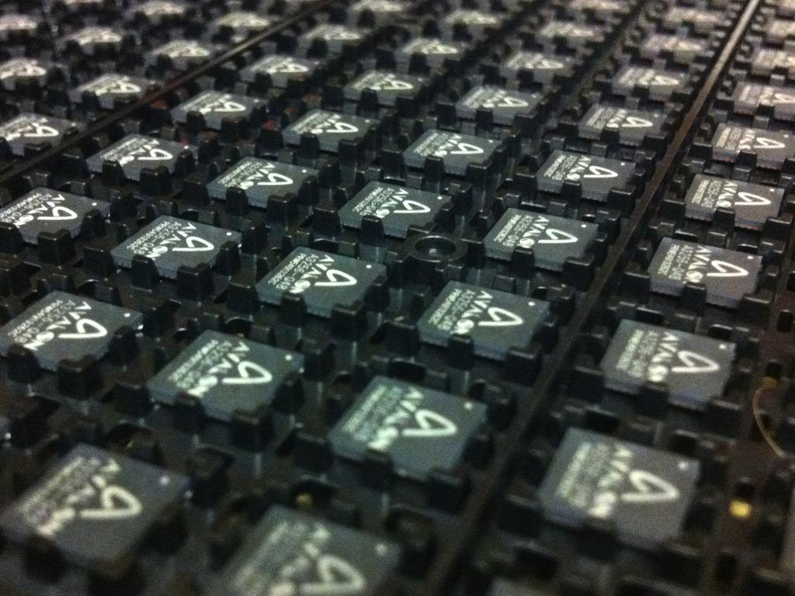
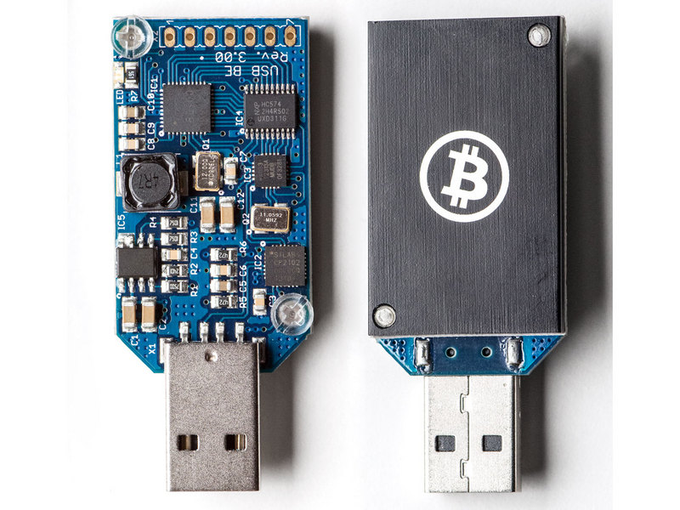
Minería de Bitcoin
-CPU
-GPU
-FPGA
-ASIC

Slide 12
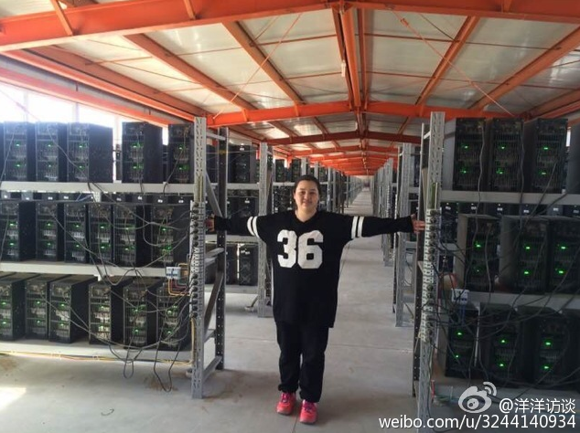
Minería de Bitcoin

Slide 13
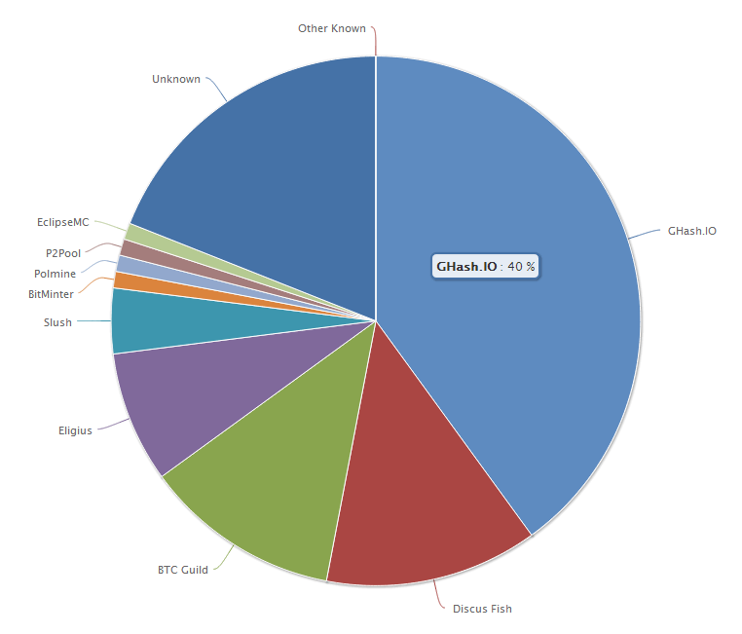
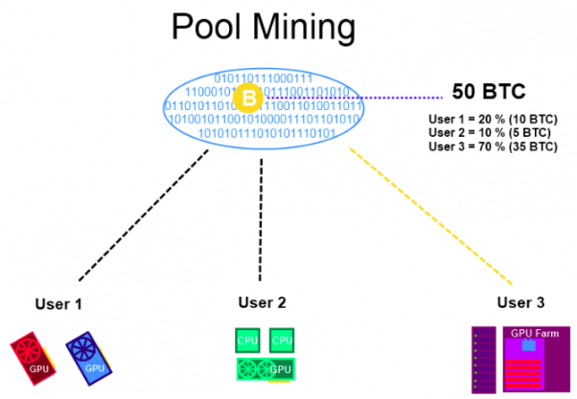
Pools de Minería de Bitcoin

Slide 14
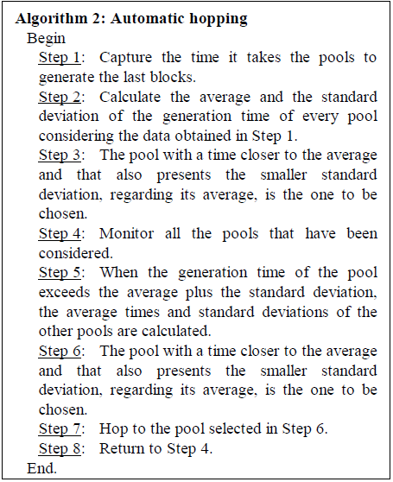
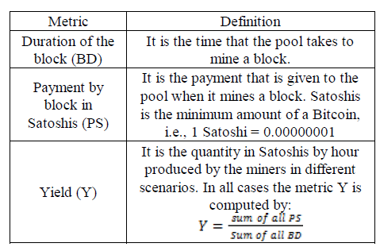
Algoritmo de salto entre pools

Slide 15
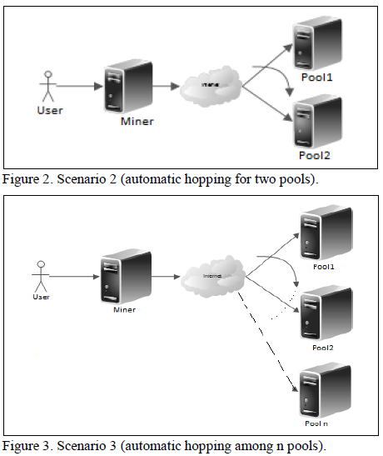
Escenarios a analizar.

Slide 16
Resultados

Slide 17
Resultados

Slide 18
Resultados

Slide 19
Resultados

Slide 20
Resultados
Rendimiento mejora del 7% al 46%

Slide 21
Aplicaciones descentralizadas

Slide 22
Aplicaciones descentralizadas – Contrato Inteligente.

Slide 23
Aplicaciones descentralizadas – P2Pool

Slide 24
Diseño del Pool Descentralizado
Interacción de los elementos del Pool

Slide 25
Diseño del Pool Descentralizado
User Pass – Aplicación Pool Descentralizado

Slide 26
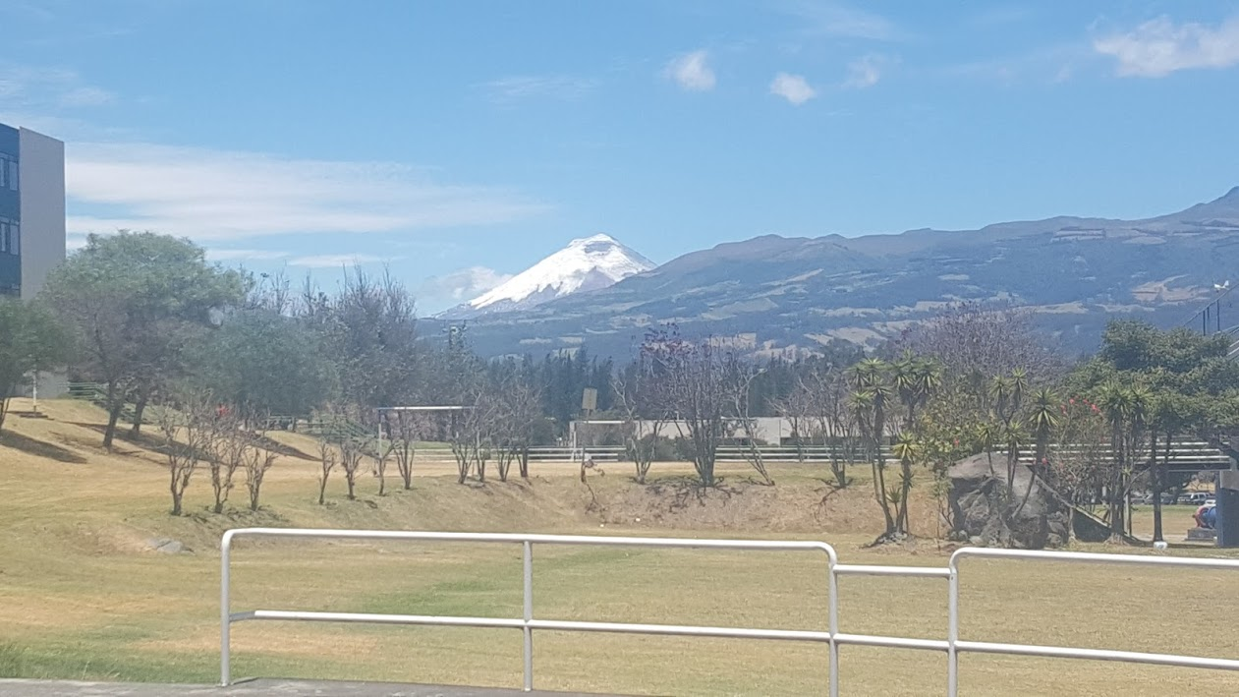
Muchas Gracias por su Atención.

